Slide 1
Άσκηση εκκένωσης του «Πύργου Παιδαγωγικής»
Τετάρτη 24 Απριλίου 2024, 11:00 π.μ.

Slide 2
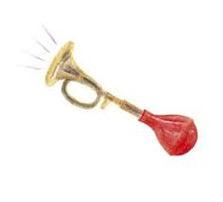
Προσομοίωση σεισμού
Έναρξη σεισμού: ένας ήχος κόρνας
Λήξη σεισμού: δύο ήχοι κόρνας

Slide 3
Θα επηρεαστεί η λειτουργία της σχολής; (μαθήματα, υπηρεσίες)
Ό Χ Ι
Θα διακοπεί η κανονική ροή της λειτουργίας στο μικρό χρονικό διάστημα που διαρκεί η άσκηση και θα συνεχιστεί κανονικά μετά το τέλος της

Slide 4
Κατά τη διάρκεια του σεισμού

Slide 5
Κατά τη διάρκεια του σεισμού

Slide 6
Πότε αρχίζει η εκκένωση
Αμέσως μετά το ηχητικό σήμα της λήξης του σεισμού

Slide 7
Υπεύθυνες/οι εκκένωσης
Εάν είστε σε αίθουσα διδασκαλίας/στη Νησίδα/στη Βιβλιοθήκη
Εάν είστε οπουδήποτε στο κτίριο
Ο/η διδάσκουσα
Το προσωπικό της Νησίδας/βιβλιοθήκης
Ο/η υπεύθυνος/η του ορόφου
Περιμένετε το σήμα τους για να αρχίσετε την εκκένωση

Slide 8
Με ποια σειρά γίνεται η εκκένωση
Στις αίθουσες
Ξεκινούν όσοι/ες βρίσκονται κοντύτερα στην έξοδο, ακολουθούν οι αμέσως επόμενες/οι κ.ο.κ.
Στους κοινόχρηστους χώρους του κτιρίου
Ξεκινούν όσοι/ες βρίσκονται κοντύτερα στην έξοδο, ακολουθούν οι αμέσως επόμενες/οι κ.ο.κ.

Slide 9
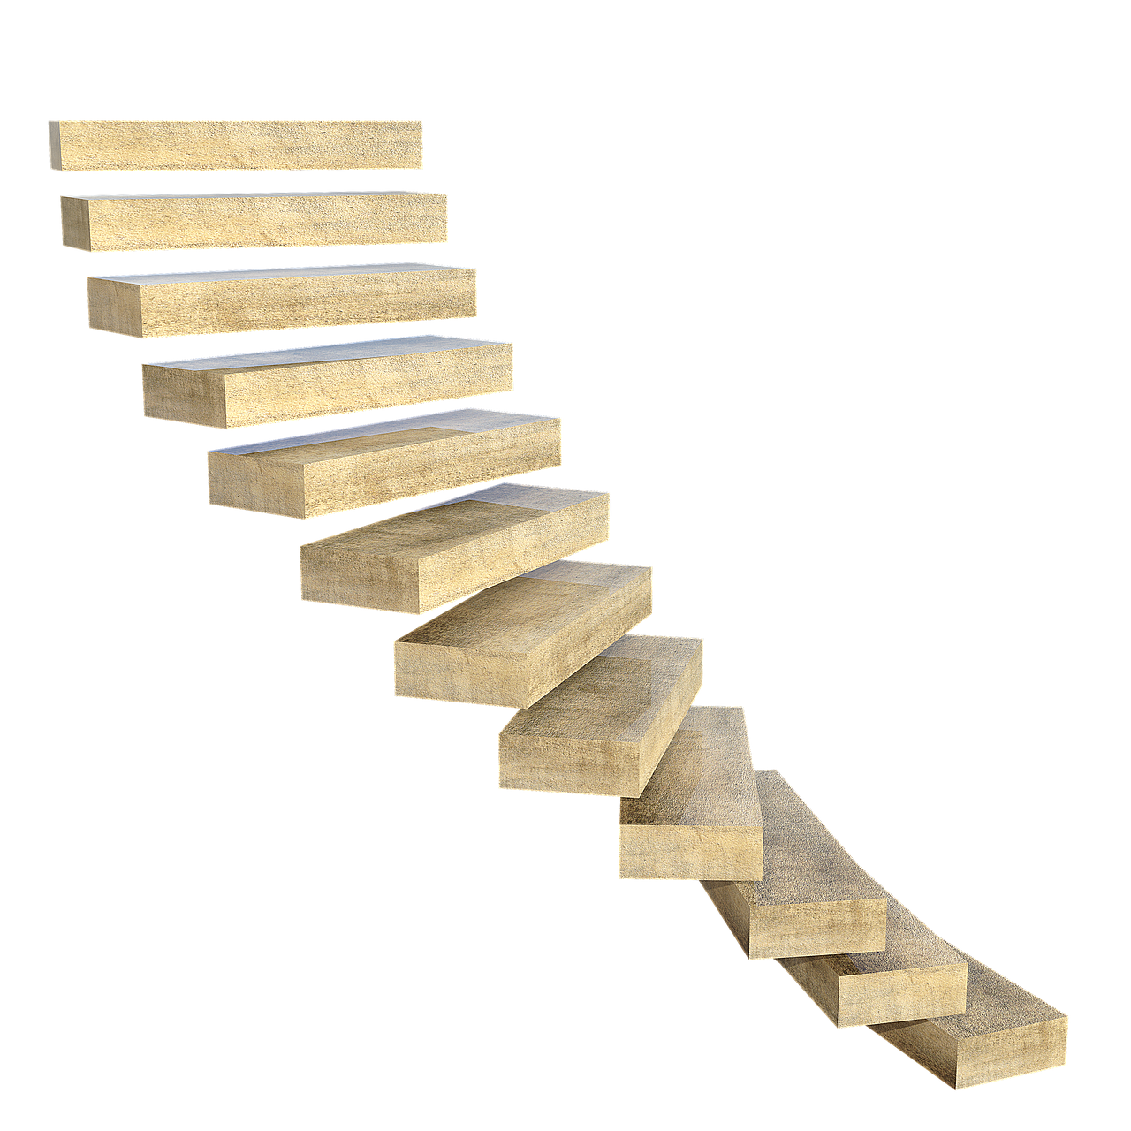
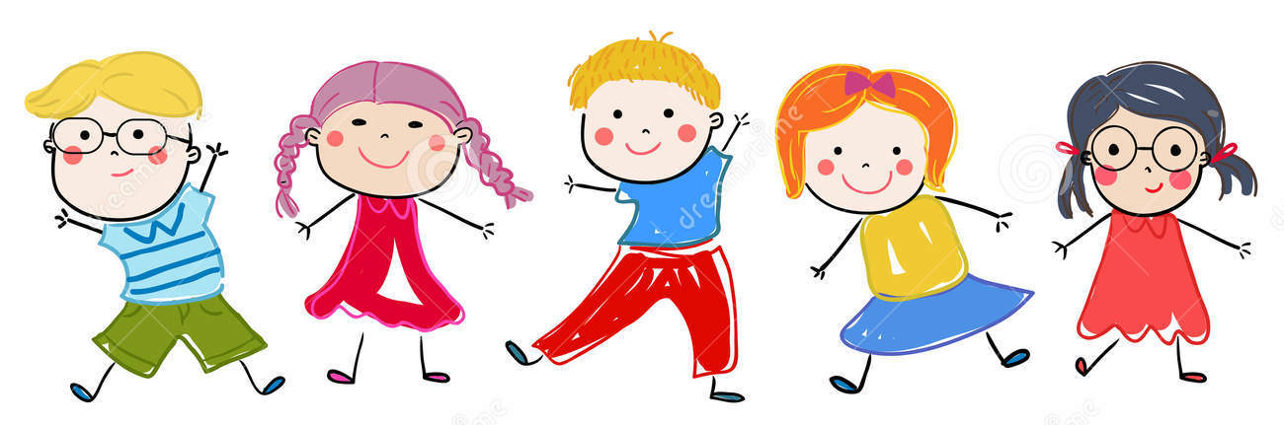
Με ποια σειρά γίνεται η εκκένωση
Εκκενώνεται πρώτα το ισόγειο
Ακολουθεί ο 1^{ος} όροφος
Ακολουθεί ο 2^{ος} όροφος
Ακολουθούν
όλοι οι υπόλοιποι
όροφοι ταυτόχρονα
Παρατηρήστε ποιες/οι είναι δίπλα σας για να ελέγξετε στον χώρο καταφυγής αν είναι ακόμη μαζί σας
Περπατήστε ήρεμα
Χρησιμοποιήστε τις σκάλες
ΌΧΙ τους ανελκυστήρες

Slide 10
Σε κάθε όροφο υπάρχουν δύο έξοδοι που οδηγούν στα κλιμακοστάσια του κτιρίου και στο ισόγειο επίσης δύο έξοδοι που οδηγούν στον υπαίθριο χώρο. Σε όλες τις εξόδους υπάρχει η φωτεινή επιγραφή
Έξοδοι διαφυγής

Slide 11
Πού είναι ο χώρος καταφυγής και πώς φτάνετε εκεί
(Στη διαδρομή σας μείνετε μακριά από τα κτίρια)

Slide 12
ΧΩΡΟΣ ΚΑΤΑΦΥΓΗΣ
ΧΩΡΟΣ ΣΤΑΘΜΕΥΣΗΣ ΑΥΤΟΚΙΝΗΤΩΝ
3^{ης}
Σ
Ε
Π
Τ
Ε
Μ
Β
Ρ
Ι
Ο
Υ
ΠΥΡΓΟΣ
ΛΥΟΜΕΝΟ

Slide 13
Στον χώρο καταφυγής θα γίνει καταμέτρηση
Τα άτομα κάθε ορόφου συγκεντρώνονται μαζί στον χώρο καταφυγής, για μπορέσει να γίνει η καταμέτρηση
Παρατηρήστε αν είναι κοντά σας τα άτομα με τα οποία βγήκατε από το κτίριο.
Μετά την καταγραφή επιστρέψτε στο κτίριο και συνεχίστε αυτό που κάνατε.

Slide 14
Καλή μας επιτυχία . . .

